Slide 1
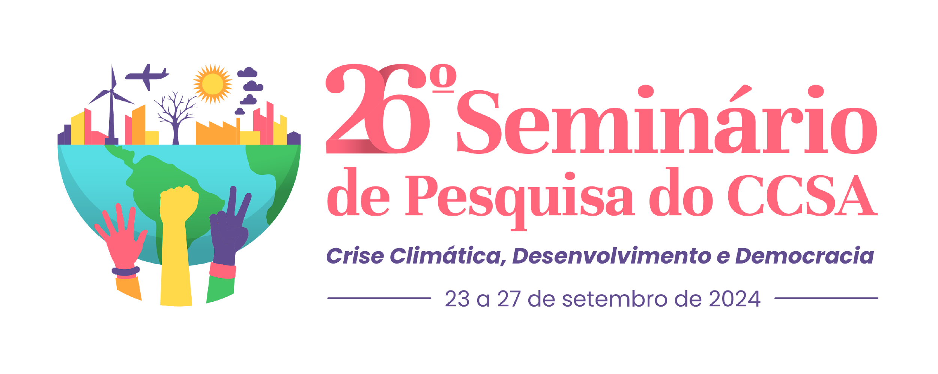
GESTÃO ORGANIZACIONAL: Os efeitos da gestão sustentável para o surgimento de novos modelos de negócio
Ruan Silva Bezerra da Cunha, UFRN, ruansbc.adm@gmail.com
Dinara Leslye Calazans, UFRN, dinara.leslye@ufrn.br
INTRODUÇÃO
Empresas preocupadas com uma gestão responsável são importantes agentes para o desenvolvimento econômico e social. Sendo uma forma importante de condução para novas soluções de negócio que vão ao encontro do desenvolvimento sustentável, a gestão sustentável é capaz de influenciar a demanda do mercado e estabelecer novos padrões padrões de consumo (PINSKY, DIAS e KRUGLIANSKAS, 2013). Isto posto, faz-se necessário, sobretudo, o envolvimento voluntário de cada empresa para o desenvolvimento de modelos de negócios que envolvem práticas, políticas e iniciativas de sustentabilidade.
OBJETIVOS
Compreender qual a relação da gestão sustentável para a criação de novos modelos de negócio para o mercado e o desenvolvimento do planejamento estratégico apropriado para esse modelo de gestão voltado para sustentabilidade.
METODOLOGIA
Trata-se de uma revisão de literatura, por meio de uma análise descritiva quanto aos objetivos propostos, como também, por uma abordagem qualitativa. Foram utilizados artigos das bases de dados “Google Scholar” e “Scielo” em um corte temporal de 2012-2024 com os seguintes descritores: gestão, sustentabilidade, negócios.
Imagem (caso seja oportuno)
RESULTADOS
Foram selecionados 3 artigos que abordam de forma acurada a relação entre a gestão sustentável para o surgimento de novos modelo (PINSKY, DIAS e KRUGLIANSKAS, 2013; IRITANI, et al, 2012; LOVISCEK, 2021) . Pinsky, Dias e Kruglianskas (2013) afirmam que embora algumas empresas tenham implementado estratégias de produção sustentáveis, a integração desse conceito ao modelo de negócio ainda é desalinhado, não apresentando um vínculo efetivo ao planejamento estratégico da empresa. Nesse sentido, Iritani (et al, 2012) afirma que a integração da sustentabilidade em uma gestão sustentável contribui não somente para a melhoria das dimensões sociais e ambientais do negócio, mas também para sua sustentabilidade. Essas dimensões são os três pilares do “Triple Bottom Line” (TPL) e de acordo com Loviscek (2021) “para alcançar o desenvolvimento em três dimensões diferentes, uma abordagem de capacidade adicional deve ser incluída na estrutura”. Seria então fundamental a implantação de diferentes recursos por meio de uma visão sistêmica e associada a cada área de interesse, a fim de que essa integração possibilite o surgimento e desenvolvimento de modelos de negócio com objetivos bem estabelecidos.
Imagem (caso seja oportuno)
CONCLUSÃO
Diante de tudo que fora investigado na literatura científica acerca da influência da gestão sustentável para o surgimento de modelos de negócio, faz-se notório o potencial e diferenciação por meio da integração de práticas sustentáveis para a inovação e empreendedorismo.
REFERÊNCIAS (principais)
PINSKY, Vanessa Cuzziol; DIAS, João Luiz; KRUGLIANSKAS, Isak. GESTÃO ESTRATÉGIA DA SUSTENTABILIDADE E INOVAÇÃO. Revista de Administração da Universidade Federal de Santa Maria, vol. 6, núm 3, Santa Maria, 2013.
IRITANI, D.R; PÁDUA, S.I.D; OMETTO, A.R; JABBOUR, C.J.C. Sustentabilidade organizacional e gestão por processos de negócios: uma integração necessária. Revista de Globalizacion, Competitividad y Gobernabilidad, v. 6, n. 3, São Paulo, 2012.
Loviscek, V. Triple Bottom Line em direção a uma estrutura holística para a sustentabilidade: Uma revisão sistemática. Revista de Administração Contemporânea, v. 25, n. 3, São Paulo, 2021.

